Slide 1
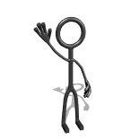
¡ Hola.......
Linda Persona !

Slide 2
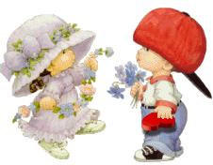
¿Alguna vez te dijeron que eres muy especial?

Slide 3
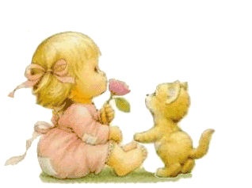
¿Que la luz que emites hasta podría encender una estrella?

Slide 4
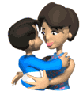
¿Alguna vez te dijeron que importante haces sentir a los otros?

Slide 5
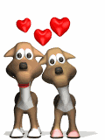
Alguien por acá sonríe por un amor tan real.

Slide 6

¿Alguna vez te dijeron que muchas veces cuando estaban tristes,
tus e-mails los hicieron sonreir un poquito y hasta los hicieron alegrarse?

Slide 7
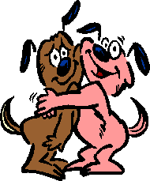
Por el tiempo que pasas enviando cosas y compartiendo todo lo
que encuentras,
no hay palabras para agradecerte

Slide 8
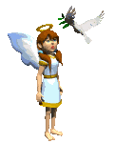
¿Alguna vez te dijeron cuánto te aprecian?

Slide 9


Bueno,
mi querido amigo(a) "online”
Hoy te digo que
ESPERO RECIBIR ESTO DE VUELTA

Slide 10

Creo que sin un amigo uno se pierde de mucho

Slide 11
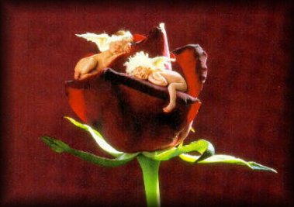
¡ Hay una diferencia!
No confundas amigos con conocidos

Slide 12






Porque me importas y ésta es la semana internacional del cuidado..

Slide 13

Tienes que enviarle mensajes
a todos tus amigos para decirles
que te importan y asi hacerlos sentir
biencon ellos mismos
y si ellos te contestan
(aunque sea una vez)
entonces significa que
tambien les importas.

